Slide 1
Mediawijsheid
Sigrid Loenen. 21e eeuwse vaardigheden: de scholen aan zet. 23 nov 2017

Slide 2
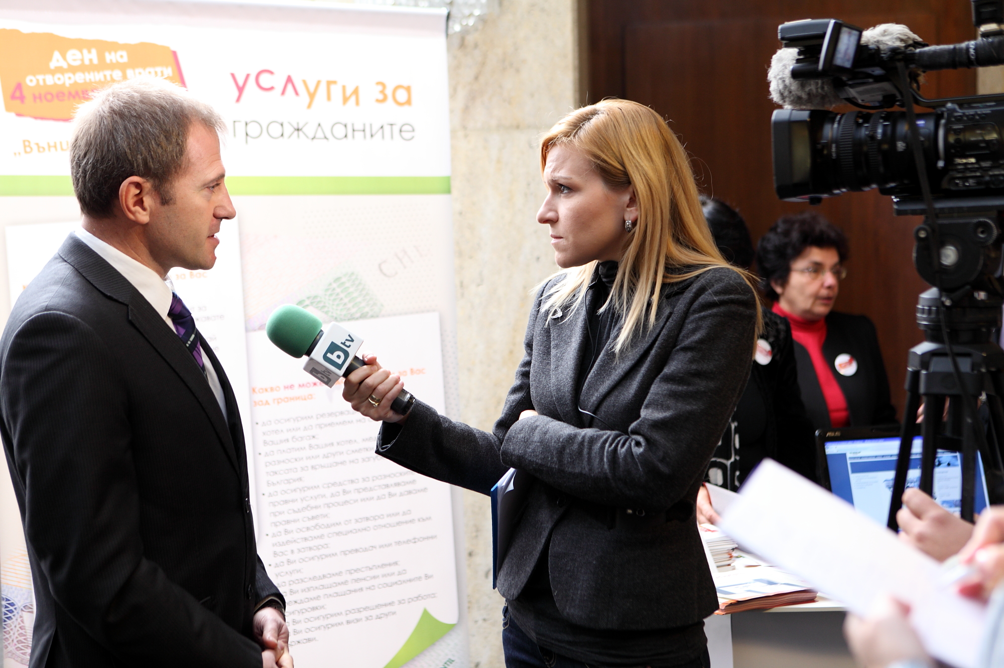
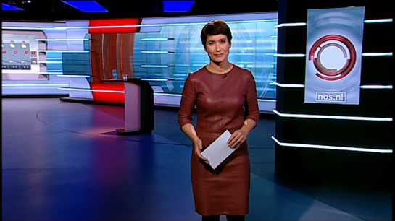
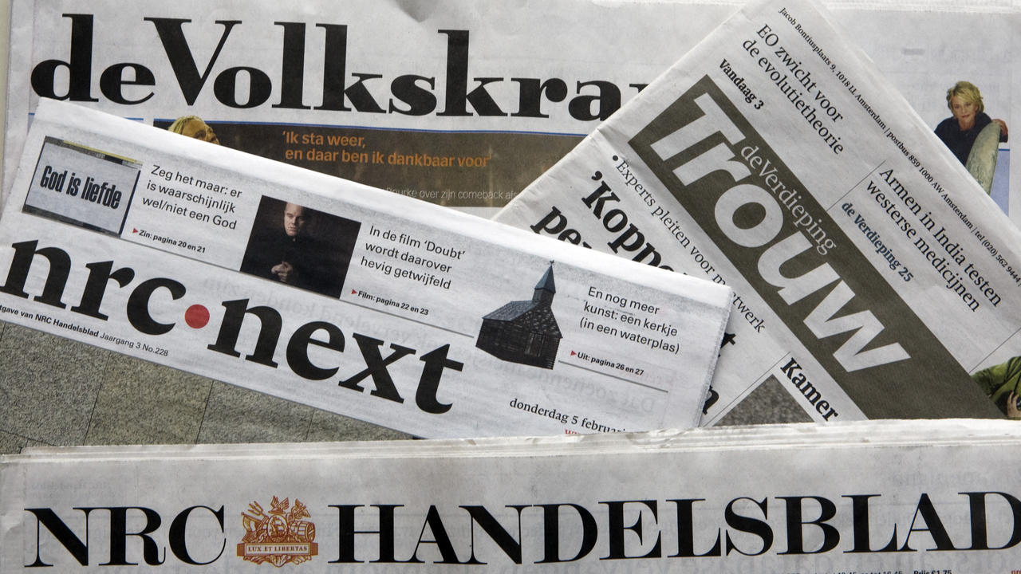
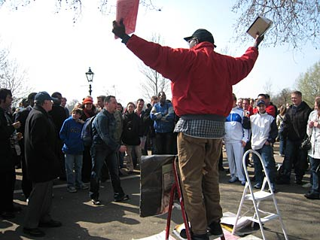
Oude media → nieuwe media
https://www.youtube.com/watch?v=QQ4YOBMrkhI

Slide 3
Circular Reporting (Ned. ondertiteld)
Hoe vals nieuws zich kan verspreiden Noah Tavlin (ca 3 ½ minuut) https://www.youtube.com/watch?v=cSKGa_7XJkg

Slide 4
Circular Reporting
Hoe vals nieuws zich kan verspreiden Noah Tavlin (ca 3 ½ minuut)
https://www.youtube.com/watch?v=cSKGa_7XJkg

Slide 5
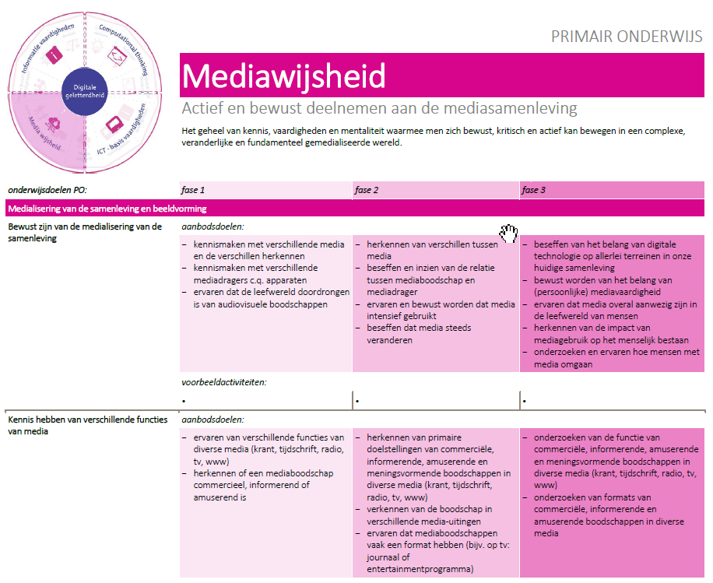
Leerlijn / kijkwijzer Mediawijsheid
Bewust zijn van medialisering
Kennis hebben van verschillende functies van media
Kennis hebben van de invloed van media op de werkelijkheid
Veilig omgaan met media en sociale netwerken
Reflectie op het eigen mediagebruik
Ook: kritisch denken

Slide 6
Dank voor jullie inzet en aandacht!

